Slide 1
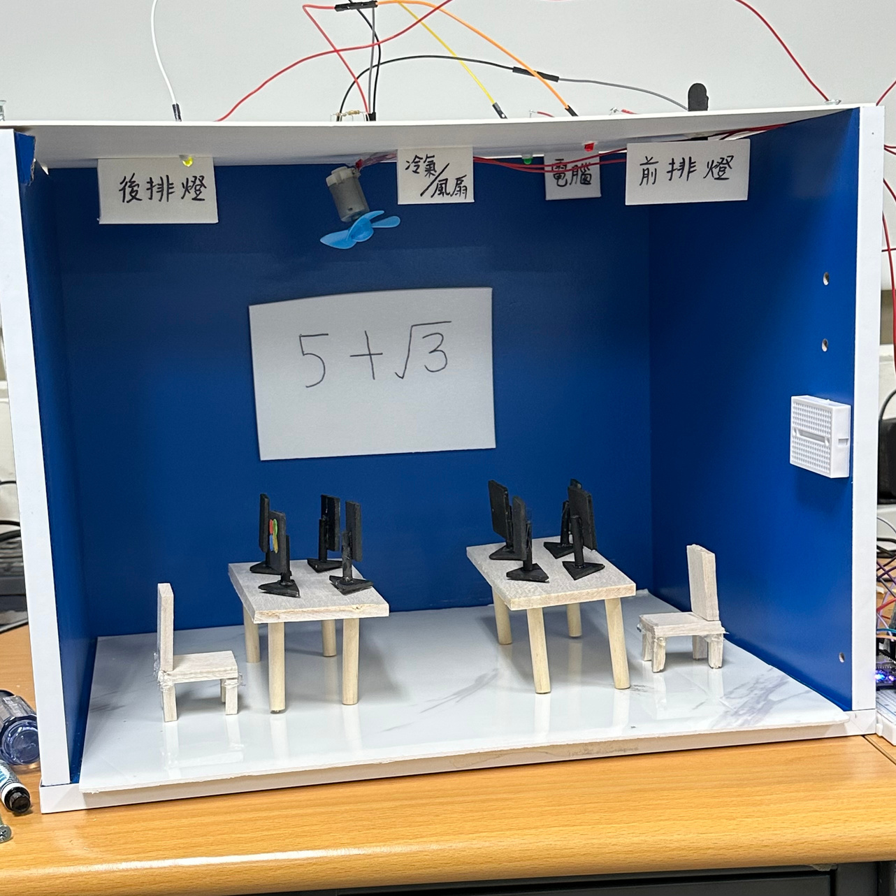
GreenClass
綠能教室系統
N59 - 萬丈光芒官方網站

Slide 2
Overview
教室設備常常開整天、沒人關，甚至很多教室根本沒人用，卻還在耗電？

Slide 3
現有的問題
開關教室設備很麻煩，要來回走動
學生找不到空教室
因為老是忘記關教室，導致能源消耗增加
遠端控制教室設備

Slide 4
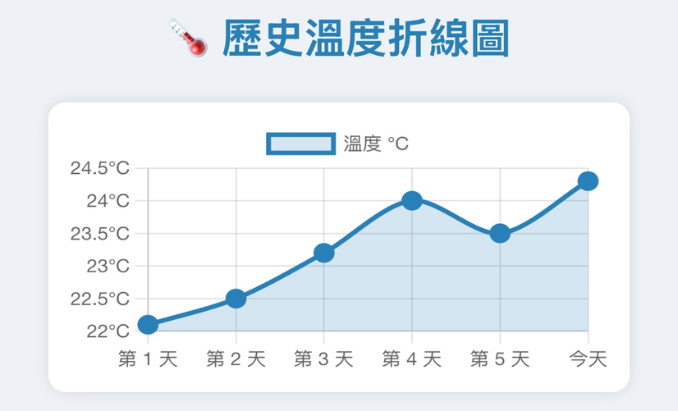
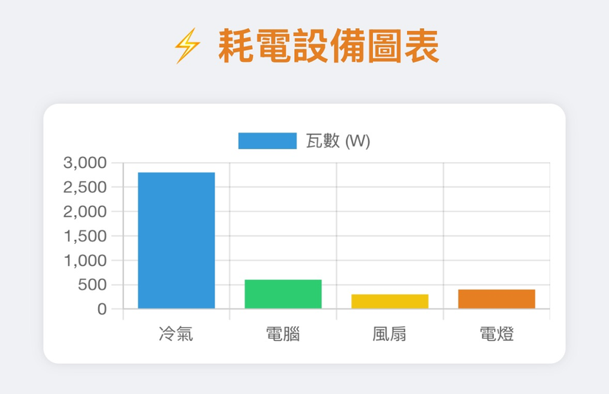
Idea
一卡開關教室設備
能源消耗與操作紀錄
手機查看教室的設備狀況
平常使用的 Line 帳號就可以做到

Slide 5

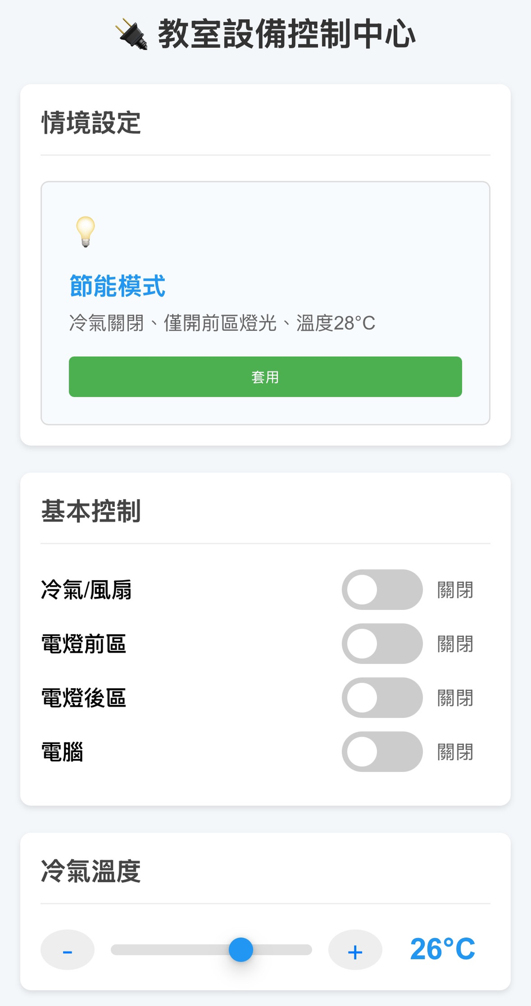

設備的控制

Slide 6
展示影片網址
https://youtube.com/shorts/hQ5epFf38_g?feature=share

Slide 7
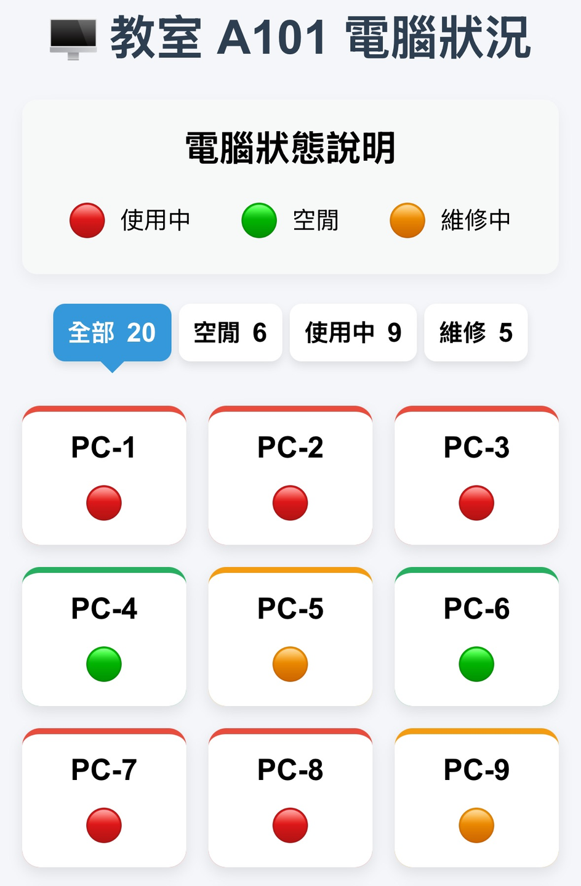

Slide 8
In the End
一機在手,省電、省力 我們全部都有
刷卡秒控,拯救地球——I-Class
以最簡單的動作，開創校園智慧永續新時代！

Slide 9

謝謝大家

